Slide 1
Lezione 21 – NP-completezza
Lezione del 25/05/2023

Slide 2
Teorema di Cook-Levin e la struttura di NP
  La domanda era: fra i problemi in NP che non si riesce a collocare in P, ce ne sono alcuni più “difficili” di altri?
Il Teorema di Cook-Levin ci dice che NP contiene un problema NP-completo
  il problema SAT
E, poiché sappiamo, che i problemi completi per una classe sono i problemi più “difficili” fra i problemi in quella classe
Il Teorema di Cook-Levin ci dice che SAT è uno dei problemi più difficili in NP
  perché sappiamo che se SAT appartenesse a P
  allora ogni altro problema in NP apparterrebbe a P
  perché, ricordiamo, P è chiusa rispetto alla riducibilià polinomiale
Ma il Teorema di Cook-Levin ci dice molto di più!
Facciamo un passo indietro

Slide 3
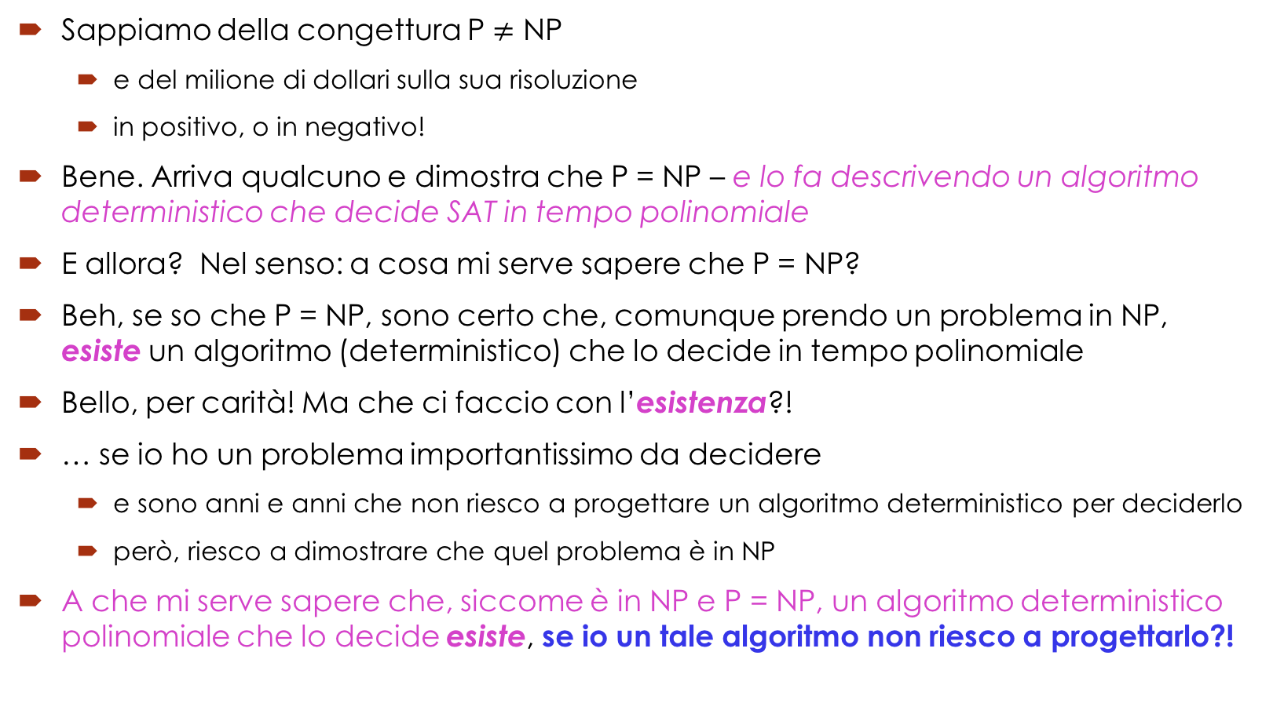
Il Teorema e la congettura
Sappiamo della congettura P $≠$ NP
  e del milione di dollari sulla sua risoluzione
  in positivo, o in negativo!
Bene. Arriva qualcuno e dimostra che P = NP – e lo fa descrivendo un algoritmo deterministico che decide SAT in tempo polinomiale
E allora? Nel senso: a cosa mi serve sapere che P = NP?
Beh, se so che P = NP, sono certo che, comunque prendo un problema in NP, esiste un algoritmo (deterministico) che lo decide in tempo polinomiale
Bello, per carità! Ma che ci faccio con l’esistenza?!
… se io ho un problema importantissimo da decidere
  e sono anni e anni che non riesco a progettare un algoritmo deterministico per deciderlo
  però, riesco a dimostrare che quel problema è in NP
A che mi serve sapere che, siccome è in NP e P = NP, un algoritmo deterministico polinomiale che lo decide esiste, se io un tale algoritmo non riesco a progettarlo?!

Slide 4
Se sapessi che P = NP
A che mi serve sapere che, siccome il mio problema è in NP e P = NP, un algoritmo deterministico polinomiale che lo decide esiste, se io un tale algoritmo non riesco a progettarlo?!
In realtà, il teorema di Cook-Levin fa molto di più che dimostrare che SAT è NP-completo
La dimostrazione del teorema di Cook-Levin è la descrizione di un algoritmo deterministico che trasforma le istanze di un qualunque problema in NP in istanze di SAT
Cerchiamo di capire:
se abbiamo un algoritmo (deterministico) polinomiale che decide SAT allora la dimostrazione del teorema di Cook-Levin ci mostra come costruire un algoritmo polinomiale che decide qualunque problema in NP
Vediamo come

Slide 5
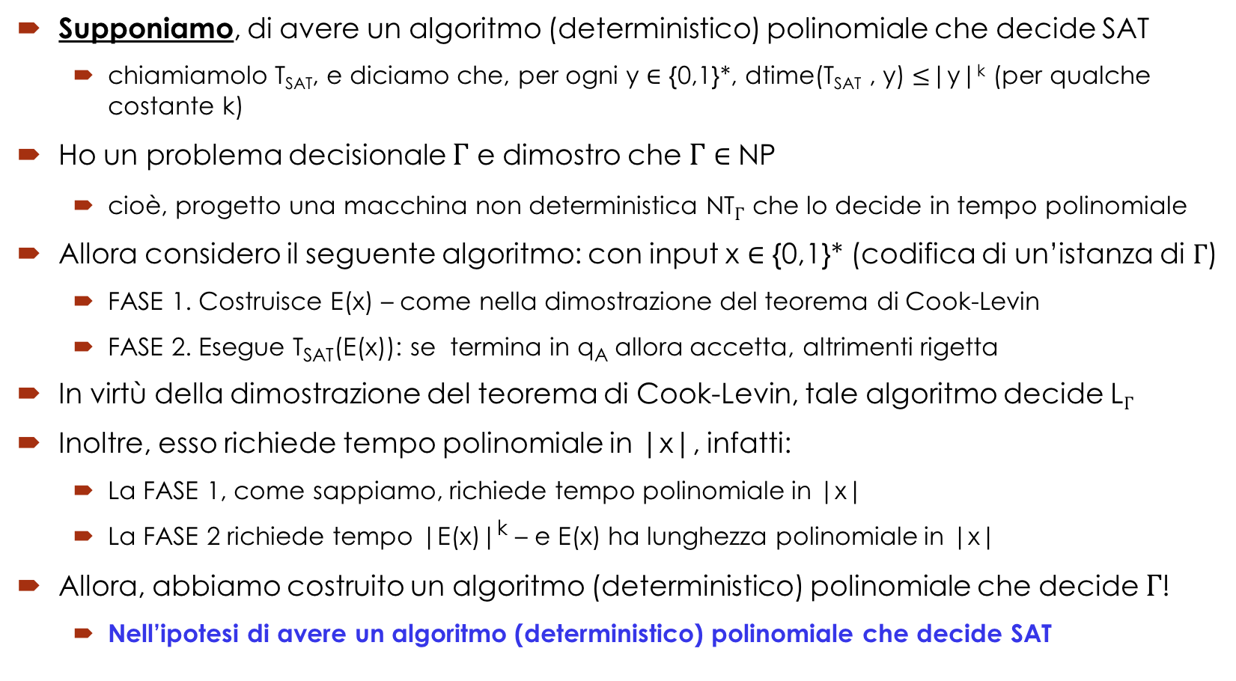
Se sapessi che P = NP
Supponiamo, di avere un algoritmo (deterministico) polinomiale che decide SAT
  chiamiamolo T_{SAT}, e diciamo che, per ogni y $∈$ {0,1}*, dtime(T_{SAT} , y) $≤$|y|^{k} (per qualche costante k)
Ho un problema decisionale $Γ$ e dimostro che $Γ$ $∈$ NP
  cioè, progetto una macchina non deterministica NT$Γ$ che lo decide in tempo polinomiale
Allora considero il seguente algoritmo: con input x $∈$ {0,1}* (codifica di un’istanza di $Γ$)
  FASE 1. Costruisce E(x) – come nella dimostrazione del teorema di Cook-Levin
  FASE 2. Esegue T_{SAT}(E(x)): se termina in q_{A} allora accetta, altrimenti rigetta
In virtù della dimostrazione del teorema di Cook-Levin, tale algoritmo decide L$Γ$
Inoltre, esso richiede tempo polinomiale in |x|, infatti:
  La FASE 1, come sappiamo, richiede tempo polinomiale in |x|
  La FASE 2 richiede tempo |E(x)|^{k} – e E(x) ha lunghezza polinomiale in |x|
Allora, abbiamo costruito un algoritmo (deterministico) polinomiale che decide $Γ$!
  Nell’ipotesi di avere un algoritmo (deterministico) polinomiale che decide SAT

Slide 6
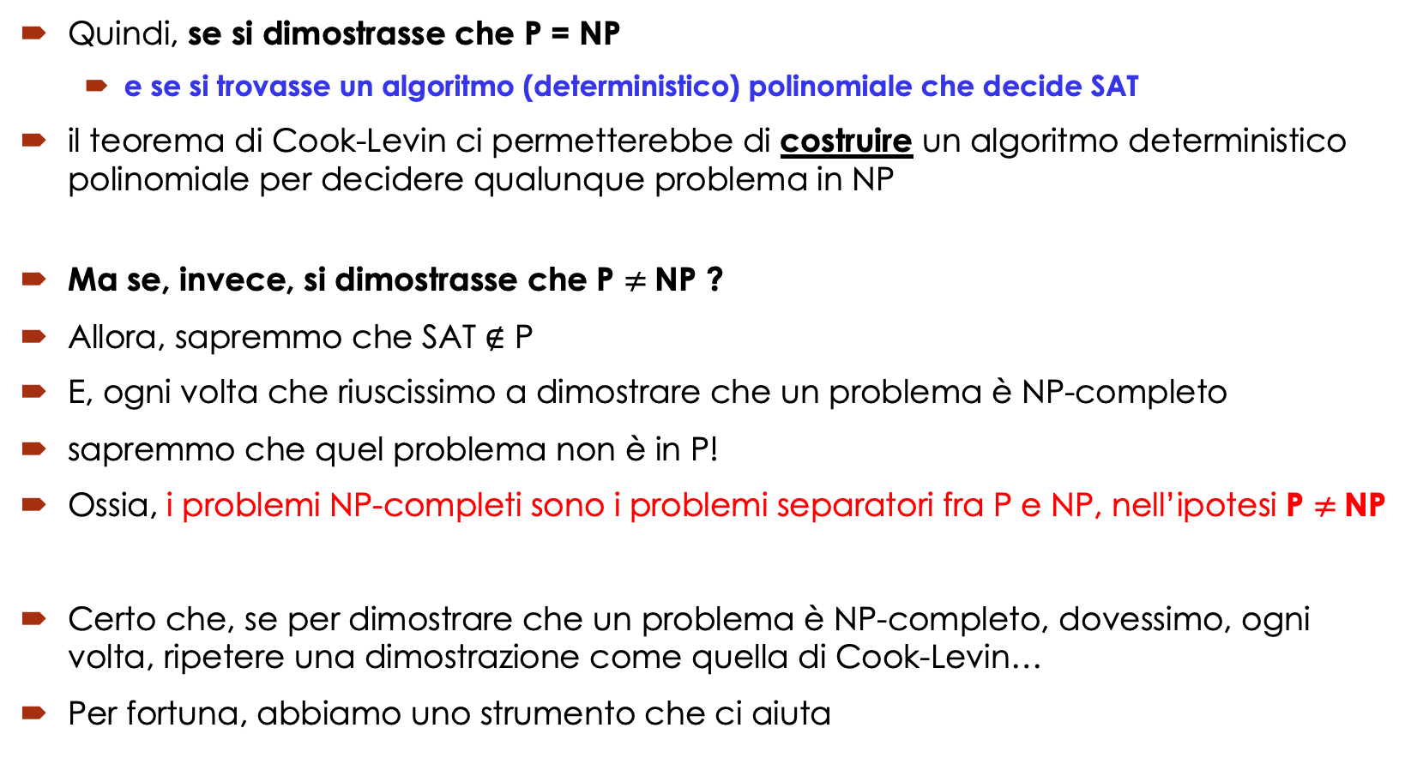
Il teorema e la congettura
Quindi, se si dimostrasse che P = NP
  e se si trovasse un algoritmo (deterministico) polinomiale che decide SAT
il teorema di Cook-Levin ci permetterebbe di costruire un algoritmo deterministico polinomiale per decidere qualunque problema in NP
Ma se, invece, si dimostrasse che P $≠$NP ?
Allora, sapremmo che SAT $∉$ P
E, ogni volta che riuscissimo a dimostrare che un problema è NP-completo
sapremmo che quel problema non è in P!
Ossia, i problemi NP-completi sono i problemi separatori fra P e NP, nell’ipotesi P $≠$NP
Certo che, se per dimostrare che un problema è NP-completo, dovessimo, ogni volta, ripetere una dimostrazione come quella di Cook-Levin…
Per fortuna, abbiamo uno strumento che ci aiuta

Slide 7
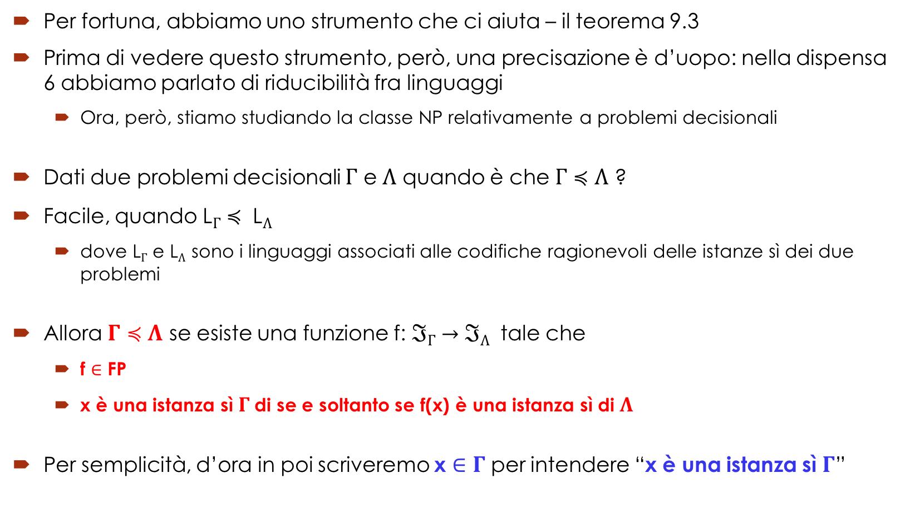
Da problema a problema
Per fortuna, abbiamo uno strumento che ci aiuta – il teorema 9.3
Prima di vedere questo strumento, però, una precisazione è d’uopo: nella dispensa 6 abbiamo parlato di riducibilità fra linguaggi
  Ora, però, stiamo studiando la classe NP relativamente a problemi decisionali
Dati due problemi decisionali $Γ$ e $Λ$ quando è che $Γ$ $≼$ $Λ$ ?
Facile, quando L$Γ$ $≼$ L$Λ$
  dove L$Γ$ e L$Λ$ sono i linguaggi associati alle codifiche ragionevoli delle istanze sì dei due problemi
Allora $Γ$ $≼$ $Λ$ se esiste una funzione f: $ℑΓ$ $→$ $ℑΛ$ tale che
  f $∈$ FP
  x è una istanza sì $Γ$di se e soltanto se f(x) è una istanza sì di $Λ$
Per semplicità, d’ora in poi scriveremo x $∈Γ$per intendere “x è una istanza sì $Γ$”

Slide 8
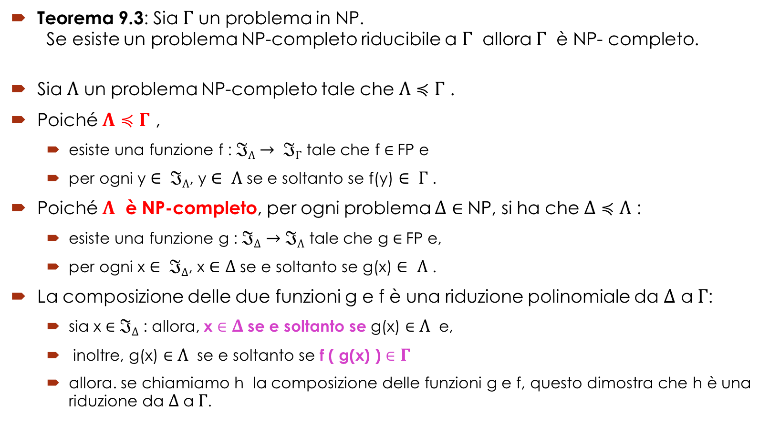
Da problema a problema
Teorema 9.3: Sia $Γ$ un problema in NP. Se esiste un problema NP-completo riducibile a $Γ$ allora $Γ$ è NP- completo.
Sia $Λ$ un problema NP-completo tale che $Λ$ $≼$ $Γ$ .
Poiché $Λ$ $≼$ $Γ$ ,
  esiste una funzione f : $ℑΛ$ $→ ℑΓ$ tale che f $∈$FP e
  per ogni y $∈ ℑΛ$, y $∈ Λ$ se e soltanto se f(y) $∈ Γ$ .
Poiché $Λ$ è NP-completo, per ogni problema $Δ$ $∈$ NP, si ha che $Δ$ $≼$ $Λ$ :
  esiste una funzione g : $ℑΔ→$ $ℑΛ$ tale che g $∈$FP e,
  per ogni x $∈ ℑΔ$, x $∈Δ$ se e soltanto se g(x) $∈ Λ$ .
La composizione delle due funzioni g e f è una riduzione polinomiale da $Δ$ a $Γ$:
  sia x $∈$ $ℑΔ$ : allora, x $∈$ $Δ$ se e soltanto se g(x) $∈$ $Λ$ e,
  inoltre, g(x) $∈$ $Λ$ se e soltanto se f ( g(x) ) $∈$ $Γ$
  allora. se chiamiamo h la composizione delle funzioni g e f, questo dimostra che h è una riduzione da $Δ$ a $Γ$.

Slide 9
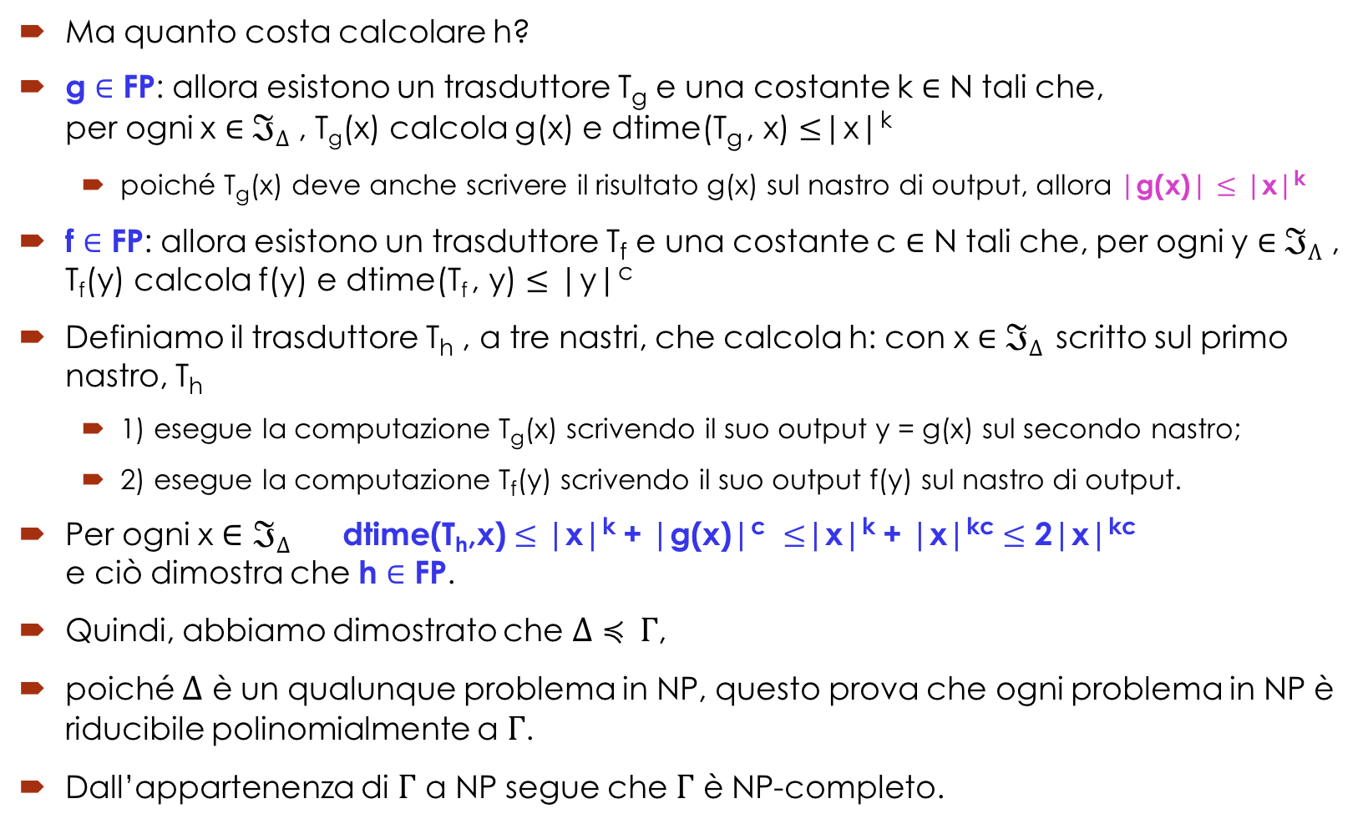
Da problema a problema
Ma quanto costa calcolare h?
g $∈$ FP: allora esistono un trasduttore T_{g} e una costante k $∈$ N tali che, per ogni x $∈$ $ℑΔ$ , T_{g}(x) calcola g(x) e dtime(T_{g} , x) $≤$|x|^{k}
  poiché T_{g}(x) deve anche scrivere il risultato g(x) sul nastro di output, allora |g(x)| $≤$ |x|^{k}
f $∈$ FP: allora esistono un trasduttore T_{f} e una costante c $∈$ N tali che, per ogni y $∈$ $ℑΛ$ , T_{f}(y) calcola f(y) e dtime(T_{f} , y) $≤$ |y|^{c}
Definiamo il trasduttore T_{h} , a tre nastri, che calcola h: con x $∈$ $ℑΔ$ scritto sul primo nastro, T_{h}
  1) esegue la computazione T_{g}(x) scrivendo il suo output y = g(x) sul secondo nastro;
  2) esegue la computazione T_{f}(y) scrivendo il suo output f(y) sul nastro di output.
Per ogni x $∈ℑΔ$ dtime(T_{h},x) $≤$ |x|^{k} + |g(x)|^{c}  $≤$|x|^{k} + |x|^{kc} $≤$ 2|x|^{kc}  e ciò dimostra che h $∈$ FP.
Quindi, abbiamo dimostrato che $Δ$ $≼$ $Γ$,
poiché $Δ$ è un qualunque problema in NP, questo prova che ogni problema in NP è riducibile polinomialmente a $Γ$.
Dall’appartenenza di $Γ$ a NP segue che $Γ$ è NP-completo.

Slide 10
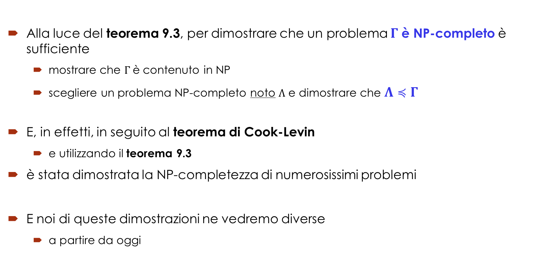
Da problema a problema
Alla luce del teorema 9.3, per dimostrare che un problema $Γ$è NP-completo è sufficiente
  mostrare che $Γ$è contenuto in NP
  scegliere un problema NP-completo noto $Λ$ e dimostrare che $Λ$ $≼$ $Γ$
E, in effetti, in seguito al teorema di Cook-Levin
  e utilizzando il teorema 9.3
è stata dimostrata la NP-completezza di numerosissimi problemi
E noi di queste dimostrazioni ne vedremo diverse
  a partire da oggi

Slide 11
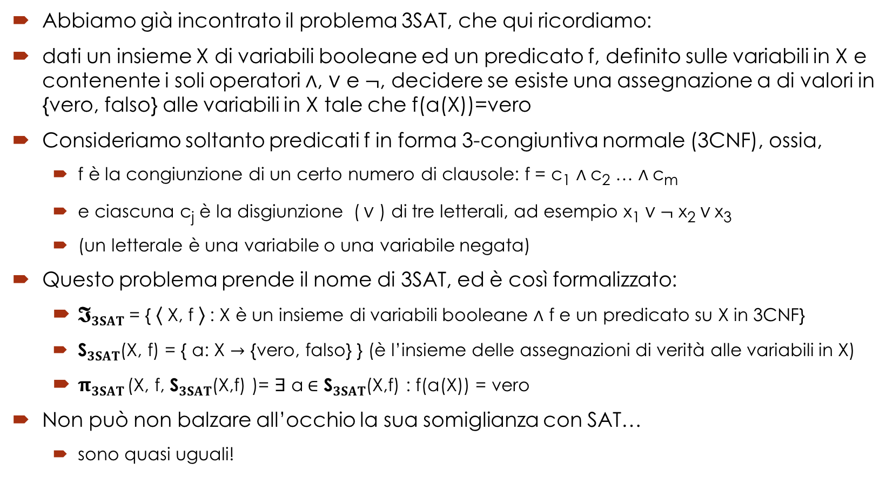
Il problema 3SAT
Abbiamo già incontrato il problema 3SAT, che qui ricordiamo:
dati un insieme X di variabili booleane ed un predicato f, definito sulle variabili in X e contenente i soli operatori $∧$, $∨$ e $¬$, decidere se esiste una assegnazione a di valori in {vero, falso} alle variabili in X tale che f(a(X))=vero
Consideriamo soltanto predicati f in forma 3-congiuntiva normale (3CNF), ossia,
  f è la congiunzione di un certo numero di clausole: f = c₁ $∧$c₂ … $∧$c_{m}
  e ciascuna c_{j} è la disgiunzione ($∨$ ) di tre letterali, ad esempio x₁ $∨¬$ x₂ $∨$x₃
  (un letterale è una variabile o una variabile negata)
Questo problema prende il nome di 3SAT, ed è così formalizzato:
  $𝕴3SAT$= { ⟨ X, f ⟩ : X è un insieme di variabili booleane $∧$ f e un predicato su X in 3CNF}
  S$3SAT$(X, f) = { a: X $→$ {vero, falso} } (è l’insieme delle assegnazioni di verità alle variabili in X)
  $π3SAT$(X, f, S$3SAT$(X,f) )= $∃$ a$∈$ S$3SAT$(X,f) : f(a(X)) = vero
Non può non balzare all’occhio la sua somiglianza con SAT…
  sono quasi uguali!

Slide 12
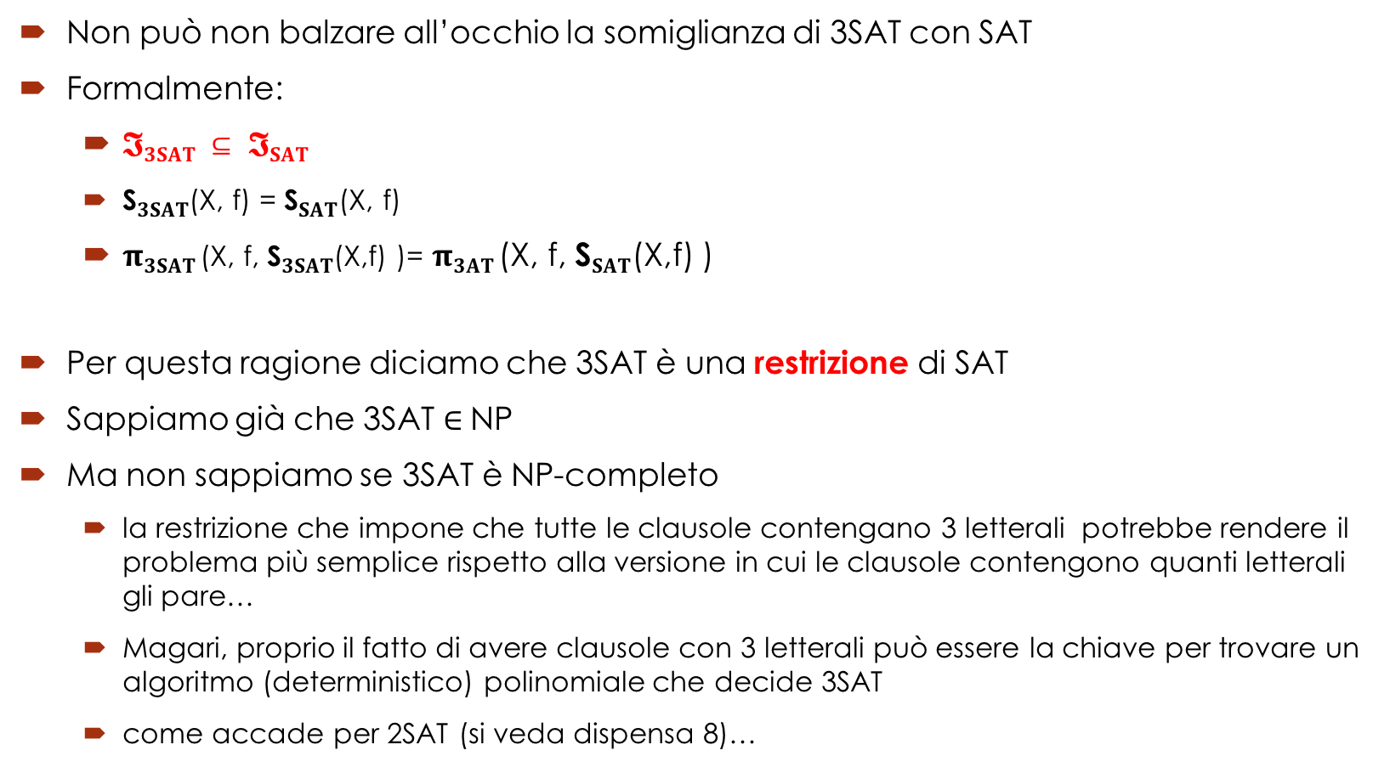
Il problema 3SAT
Non può non balzare all’occhio la somiglianza di 3SAT con SAT
Formalmente:
  $𝕴3SAT$ $⊆$ $𝕴SAT$
  S$3SAT$(X, f) = S$SAT$(X, f)
  $π3SAT$(X, f, S$3SAT$(X,f) )= $π3AT$(X, f, S$SAT$(X,f) )
Per questa ragione diciamo che 3SAT è una restrizione di SAT
Sappiamo già che 3SAT $∈$NP
Ma non sappiamo se 3SAT è NP-completo
  la restrizione che impone che tutte le clausole contengano 3 letterali potrebbe rendere il problema più semplice rispetto alla versione in cui le clausole contengono quanti letterali gli pare…
  Magari, proprio il fatto di avere clausole con 3 letterali può essere la chiave per trovare un algoritmo (deterministico) polinomiale che decide 3SAT
  come accade per 2SAT (si veda dispensa 8)…

Slide 13
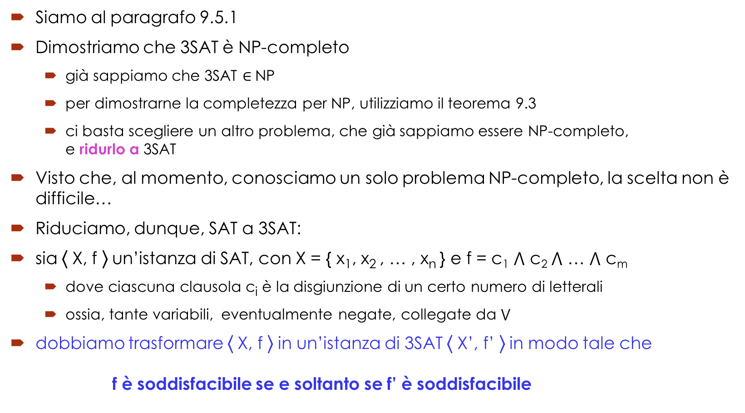
3SAT è NP-completo
Siamo al paragrafo 9.5.1
Dimostriamo che 3SAT è NP-completo
  già sappiamo che 3SAT $∈$NP
  per dimostrarne la completezza per NP, utilizziamo il teorema 9.3
  ci basta scegliere un altro problema, che già sappiamo essere NP-completo, e ridurlo a 3SAT
Visto che, al momento, conosciamo un solo problema NP-completo, la scelta non è difficile…
Riduciamo, dunque, SAT a 3SAT:
sia ⟨ X, f ⟩ un’istanza di SAT, con X = { x₁, x₂ , … , x_{n} } e f = c₁ $⋀$ c₂ $⋀$ … $⋀$ c_{m}
  dove ciascuna clausola c_{i} è la disgiunzione di un certo numero di letterali
  ossia, tante variabili, eventualmente negate, collegate da $⋁$
dobbiamo trasformare ⟨ X, f ⟩ in un’istanza di 3SAT ⟨ X’, f’ ⟩ in modo tale che f è soddisfacibile se e soltanto se f’ è soddisfacibile

Slide 14
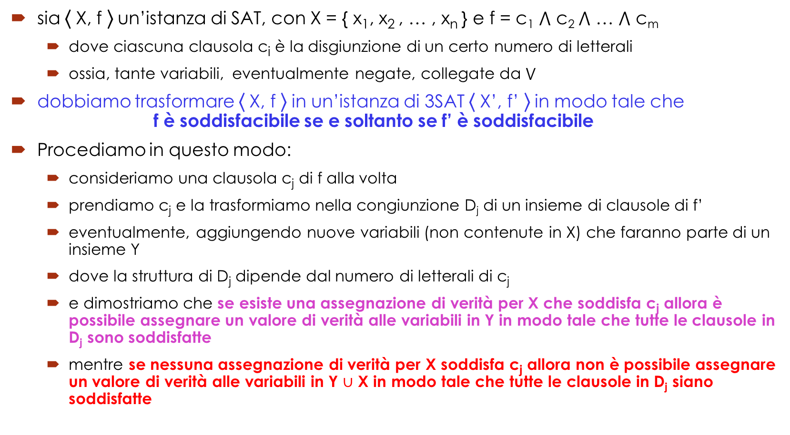
3SAT è NP-completo
sia ⟨ X, f ⟩ un’istanza di SAT, con X = { x₁, x₂ , … , x_{n} } e f = c₁ $⋀$ c₂ $⋀$ … $⋀$ c_{m}
  dove ciascuna clausola c_{i} è la disgiunzione di un certo numero di letterali
  ossia, tante variabili, eventualmente negate, collegate da $⋁$
dobbiamo trasformare ⟨ X, f ⟩ in un’istanza di 3SAT ⟨ X’, f’ ⟩ in modo tale che f è soddisfacibile se e soltanto se f’ è soddisfacibile
Procediamo in questo modo:
  consideriamo una clausola c_{j} di f alla volta
  prendiamo c_{j} e la trasformiamo nella congiunzione D_{j} di un insieme di clausole di f’
  eventualmente, aggiungendo nuove variabili (non contenute in X) che faranno parte di un insieme Y
  dove la struttura di D_{j} dipende dal numero di letterali di c_{j}
  e dimostriamo che se esiste una assegnazione di verità per X che soddisfa c_{j} allora è possibile assegnare un valore di verità alle variabili in Y in modo tale che tutte le clausole in D_{j} sono soddisfatte
  mentre se nessuna assegnazione di verità per X soddisfa c_{j} allora non è possibile assegnare un valore di verità alle variabili in Y $∪$ X in modo tale che tutte le clausole in D_{j} siano soddisfatte

Slide 15
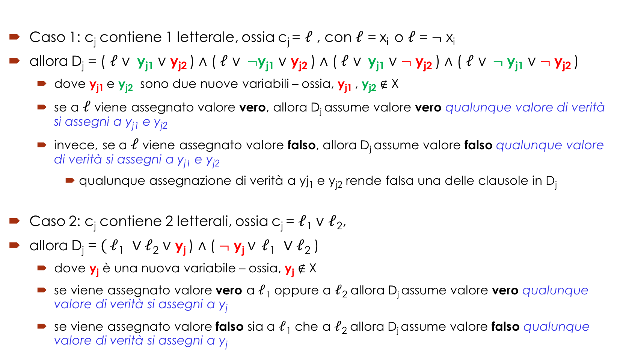
3SAT è NP-completo
Caso 1: c_{j} contiene 1 letterale, ossia c_{j} = $ℓ$ , con $ℓ$ = x_{i} o $ℓ$= $¬$ x_{i}
allora D_{j} = ( $ℓ$ $∨$ y_{j1} $∨$ y_{j2} ) $∧$ ( $ℓ$ $∨$ $¬$y_{j1} $∨$ y_{j2} ) $∧$ ( $ℓ$ $∨$ y_{j1} $∨$ $¬$ y_{j2} ) $∧$ ( $ℓ$ $∨ ¬$ y_{j1} $∨$ $¬$ y_{j2} )
  dove y_{j1} e y_{j2} sono due nuove variabili – ossia, y_{j1} , y_{j2} $∉$ X
  se a $ℓ$ viene assegnato valore vero, allora D_{j} assume valore vero qualunque valore di verità si assegni a y_{j1} e y_{j2}
  invece, se a $ℓ$ viene assegnato valore falso, allora D_{j} assume valore falso qualunque valore di verità si assegni a y_{j1} e y_{j2}
    qualunque assegnazione di verità a yj₁ e y_{j2} rende falsa una delle clausole in D_{j}
Caso 2: c_{j} contiene 2 letterali, ossia c_{j} = $ℓ$₁ $∨$ $ℓ$₂,
allora D_{j} = $( ℓ$₁ $∨ℓ\text{2}$ $∨$ y_{j} ) $∧$ ( $¬$ y_{j} $∨$ $ℓ$₁ $∨ℓ\text{2}$ )
  dove y_{j} è una nuova variabile – ossia, y_{j} $∉$ X
  se viene assegnato valore vero a $ℓ$₁ oppure a $ℓ\text{2}$ allora D_{j} assume valore vero qualunque valore di verità si assegni a y_{j}
  se viene assegnato valore falso sia a $ℓ$₁ che a $ℓ\text{2}$ allora D_{j} assume valore falso qualunque valore di verità si assegni a y_{j}

Slide 16
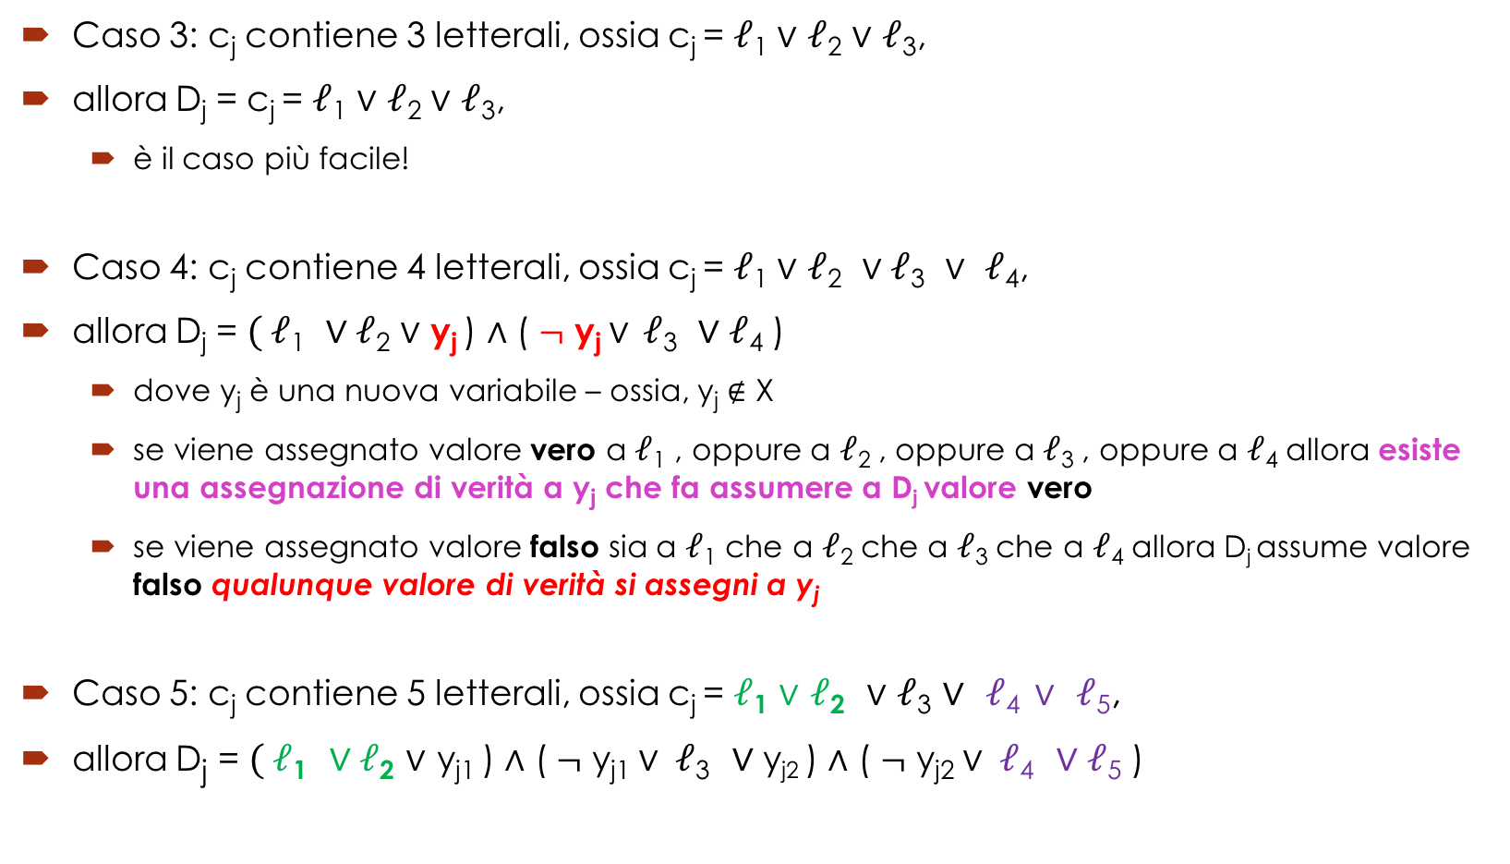
3SAT è NP-completo
Caso 3: c_{j} contiene 3 letterali, ossia c_{j} = $ℓ$₁ $∨$ $ℓ$₂ $∨$ $ℓ$₃,
allora D_{j} = c_{j} = $ℓ$₁ $∨$ $ℓ$₂ $∨$ $ℓ$₃,
  è il caso più facile!
Caso 4: c_{j} contiene 4 letterali, ossia c_{j} = $ℓ$₁ $∨$ $ℓ$₂ $∨$ $ℓ$₃ $∨$ $ℓ$₄,
allora D_{j} = $( ℓ$₁ $∨ℓ\text{2}$ $∨$ y_{j} ) $∧$ ( $¬$ y_{j} $∨$ $ℓ$₃ $∨ℓ\text{4}$ )
  dove y_{j} è una nuova variabile – ossia, y_{j} $∉$ X
  se viene assegnato valore vero a $ℓ$₁ , oppure a $ℓ\text{2}$ , oppure a $ℓ\text{3}$ , oppure a $ℓ\text{4}$ allora esiste una assegnazione di verità a y_{j} che fa assumere a D_{j} valore vero
  se viene assegnato valore falso sia a $ℓ$₁ che a $ℓ\text{2}$ che a $ℓ\text{3}$ che a $ℓ\text{4}$ allora D_{j} assume valore falso qualunque valore di verità si assegni a y_{j}
Caso 5: c_{j} contiene 5 letterali, ossia c_{j} = $ℓ$₁ $∨$ $ℓ$₂ $∨$ $ℓ$₃ $∨$ $ℓ$₄ $∨$ $ℓ$₅,
allora D_{j} = $( ℓ$₁ $∨ℓ\text{2}$ $∨$ y_{j1} ) $∧$ ( $¬$ y_{j1} $∨$ $ℓ$₃ $∨$ y_{j2} ) $∧$ ( $¬$ y_{j2} $∨$ $ℓ$₄ $∨ℓ\text{5}$ )

Slide 17
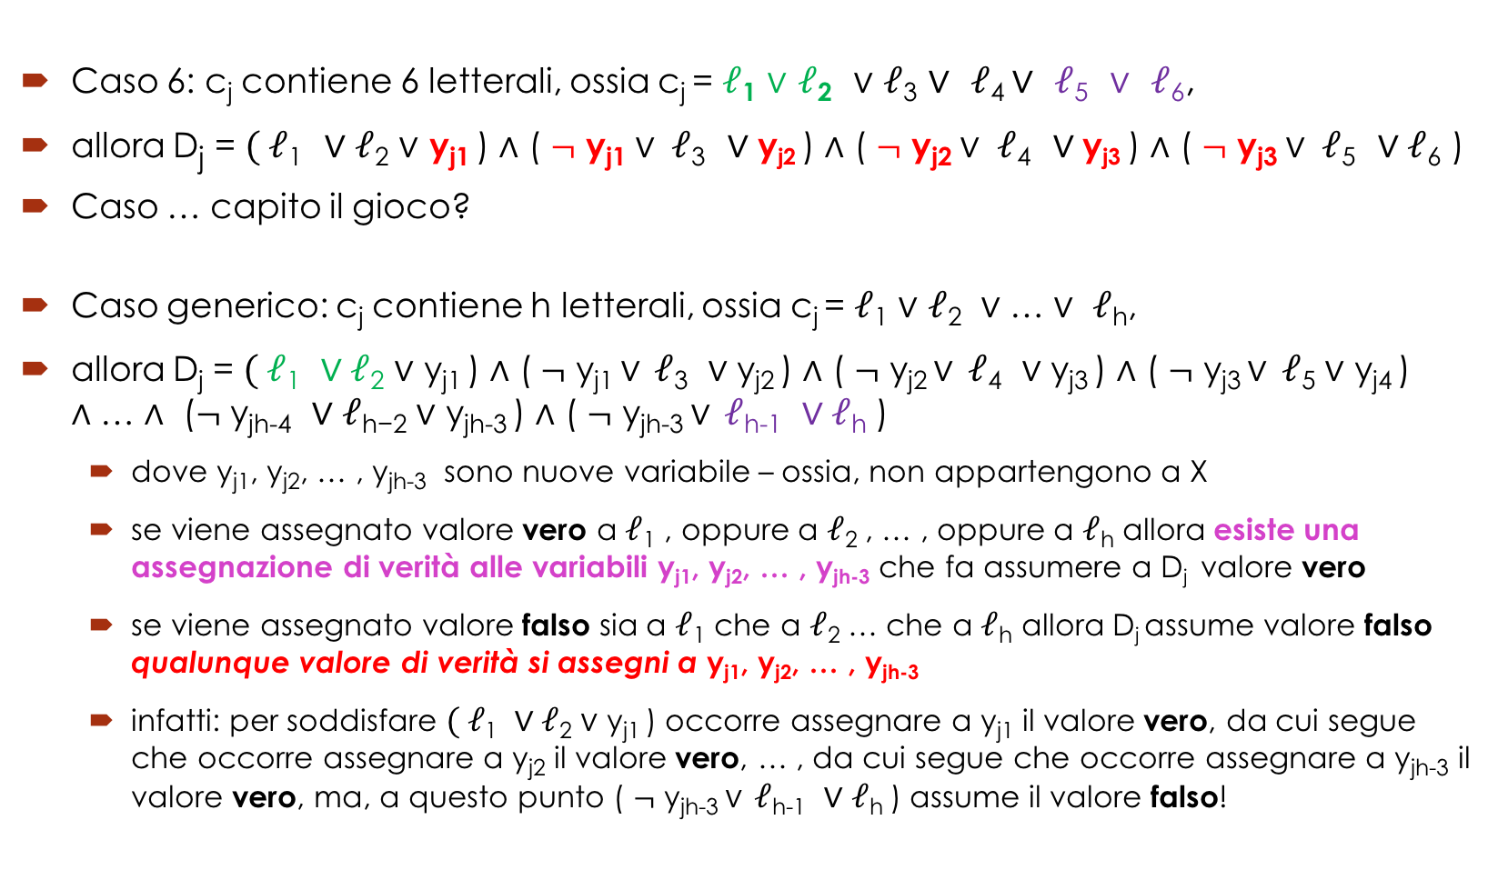
3SAT è NP-completo
Caso 6: c_{j} contiene 6 letterali, ossia c_{j} = $ℓ$₁ $∨$ $ℓ$₂ $∨$ $ℓ$₃ $∨$ $ℓ$₄ $∨$ $ℓ$₅ $∨$ $ℓ$₆,
allora D_{j} = $( ℓ$₁ $∨ℓ\text{2}$ $∨$ y_{j1} ) $∧$ ( $¬$ y_{j1} $∨$ $ℓ$₃ $∨$ y_{j2} ) $∧$ ( $¬$ y_{j2} $∨$ $ℓ$₄ $∨$ y_{j3} ) $∧$ ( $¬$ y_{j3} $∨$ $ℓ$₅ $∨ℓ\text{6}$ )
Caso … capito il gioco?
Caso generico: c_{j} contiene h letterali, ossia c_{j} = $ℓ$₁ $∨$ $ℓ$₂ $∨$ … $∨$ $ℓ$_{h},
allora D_{j} = $( ℓ$₁ $∨ℓ\text{2}$ $∨$ y_{j1} ) $∧$ ( $¬$ y_{j1} $∨$ $ℓ$₃ $∨$ y_{j2} ) $∧$ ( $¬$ y_{j2} $∨$ $ℓ$₄ $∨$ y_{j3} ) $∧$ ( $¬$ y_{j3} $∨$ $ℓ$₅ $∨$ y_{j4} ) $∧$ … $∧$ ($¬$ y_{jh-4} $∨ℓ\text{h}\text{−2}$ $∨$ y_{jh-3} ) $∧$ ( $¬$ y_{jh-3} $∨$ $ℓ$_{h-1} $∨ℓ\text{h}$ )
  dove y_{j1}, y_{j2}, … , y_{jh-3} sono nuove variabile – ossia, non appartengono a X
  se viene assegnato valore vero a $ℓ$₁ , oppure a $ℓ\text{2}$ , … , oppure a $ℓ\text{h}$ allora esiste una assegnazione di verità alle variabili y_{j1}, y_{j2}, … , y_{jh-3} che fa assumere a D_{j} valore vero
  se viene assegnato valore falso sia a $ℓ$₁ che a $ℓ\text{2}$ … che a $ℓ\text{h}$ allora D_{j} assume valore falso qualunque valore di verità si assegni a y_{j1}, y_{j2}, … , y_{jh-3}
  infatti: per soddisfare $( ℓ$₁ $∨ℓ\text{2}$ $∨$ y_{j1} ) occorre assegnare a y_{j1} il valore vero, da cui segue che occorre assegnare a y_{j2} il valore vero, … , da cui segue che occorre assegnare a y_{jh-3} il valore vero, ma, a questo punto ( $¬$ y_{jh-3} $∨$ $ℓ$_{h-1} $∨ℓ\text{h}$ ) assume il valore falso!

Slide 18
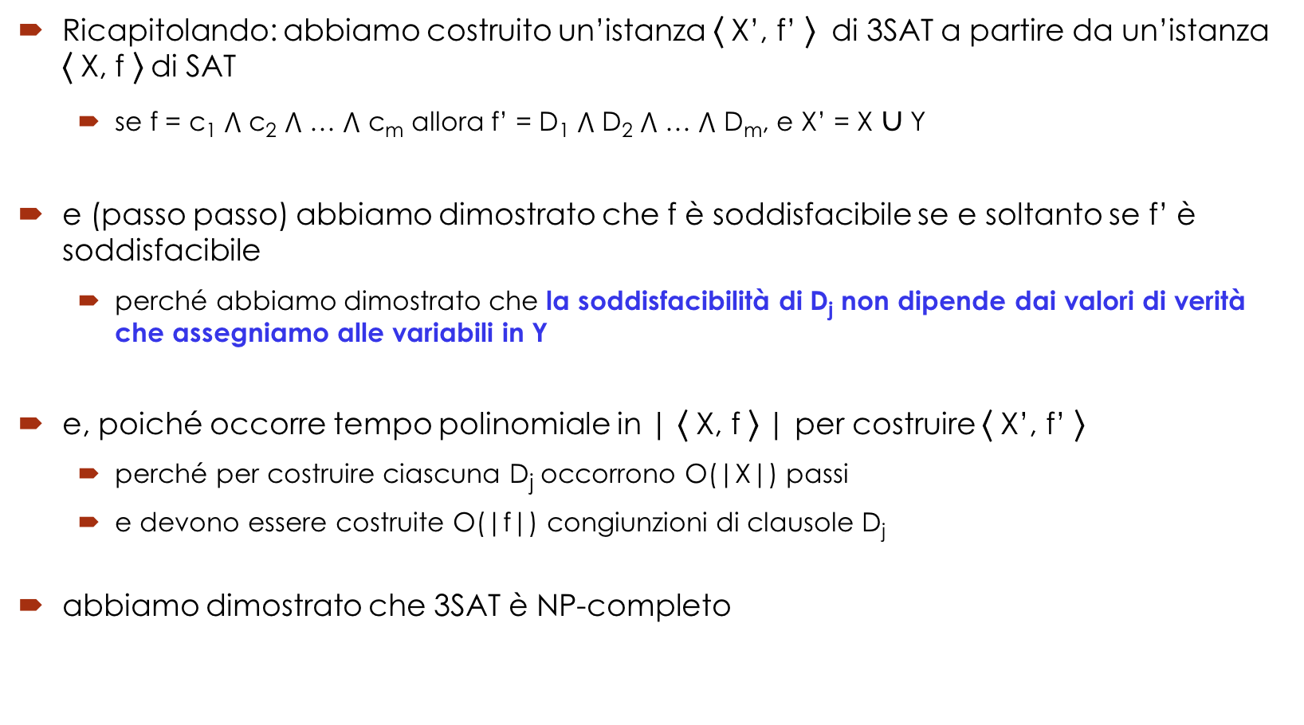
3SAT è NP-completo
Ricapitolando: abbiamo costruito un’istanza ⟨ X’, f’ ⟩ di 3SAT a partire da un’istanza ⟨ X, f ⟩ di SAT
  se f = c₁ $⋀$ c₂ $⋀$ … $⋀$ c_{m} allora f’ = D₁ $⋀$ D₂ $⋀$ … $⋀$ D_{m}, e X’ = X $∪$ Y
e (passo passo) abbiamo dimostrato che f è soddisfacibile se e soltanto se f’ è soddisfacibile
  perché abbiamo dimostrato che la soddisfacibilità di D_{j} non dipende dai valori di verità che assegniamo alle variabili in Y
e, poiché occorre tempo polinomiale in | ⟨ X, f ⟩ | per costruire ⟨ X’, f’ ⟩
  perché per costruire ciascuna D_{j} occorrono O(|X|) passi
  e devono essere costruite O(|f|) congiunzioni di clausole D_{j}
abbiamo dimostrato che 3SAT è NP-completo

Slide 19
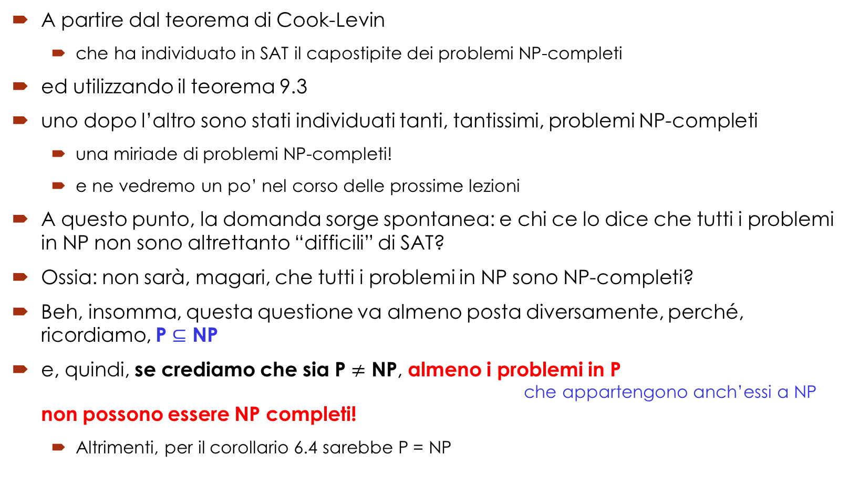
La struttura di NP
A partire dal teorema di Cook-Levin
  che ha individuato in SAT il capostipite dei problemi NP-completi
ed utilizzando il teorema 9.3
uno dopo l’altro sono stati individuati tanti, tantissimi, problemi NP-completi
  una miriade di problemi NP-completi!
  e ne vedremo un po’ nel corso delle prossime lezioni
A questo punto, la domanda sorge spontanea: e chi ce lo dice che tutti i problemi in NP non sono altrettanto “difficili” di SAT?
Ossia: non sarà, magari, che tutti i problemi in NP sono NP-completi?
Beh, insomma, questa questione va almeno posta diversamente, perché, ricordiamo, P $⊆$ NP
e, quindi, se crediamo che sia P $≠$ NP, almeno i problemi in P che appartengono anch’essi a NP non possono essere NP completi!
  Altrimenti, per il corollario 6.4 sarebbe P = NP

Slide 20
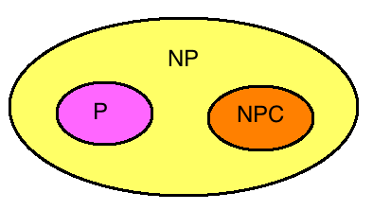
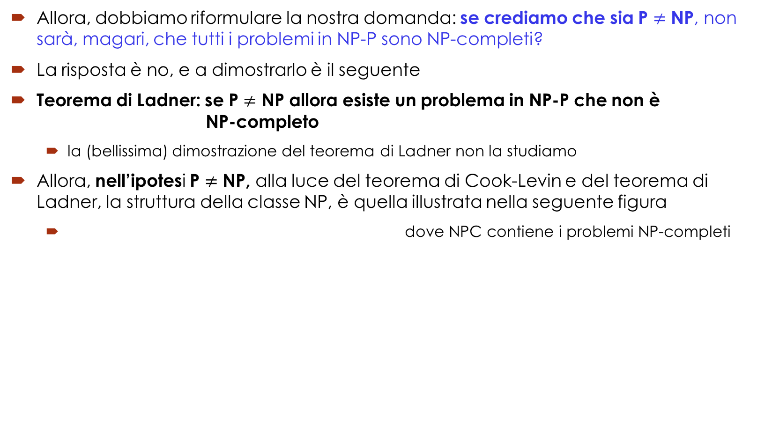
La struttura di NP
Allora, dobbiamo riformulare la nostra domanda: se crediamo che sia P $≠$ NP, non sarà, magari, che tutti i problemi in NP-P sono NP-completi?
La risposta è no, e a dimostrarlo è il seguente
Teorema di Ladner: se P $≠$ NP allora esiste un problema in NP-P che non è NP-completo
  la (bellissima) dimostrazione del teorema di Ladner non la studiamo
Allora, nell’ipotesi P $≠$ NP, alla luce del teorema di Cook-Levin e del teorema di Ladner, la struttura della classe NP, è quella illustrata nella seguente figura
  dove NPC contiene i problemi NP-completi

Slide 21
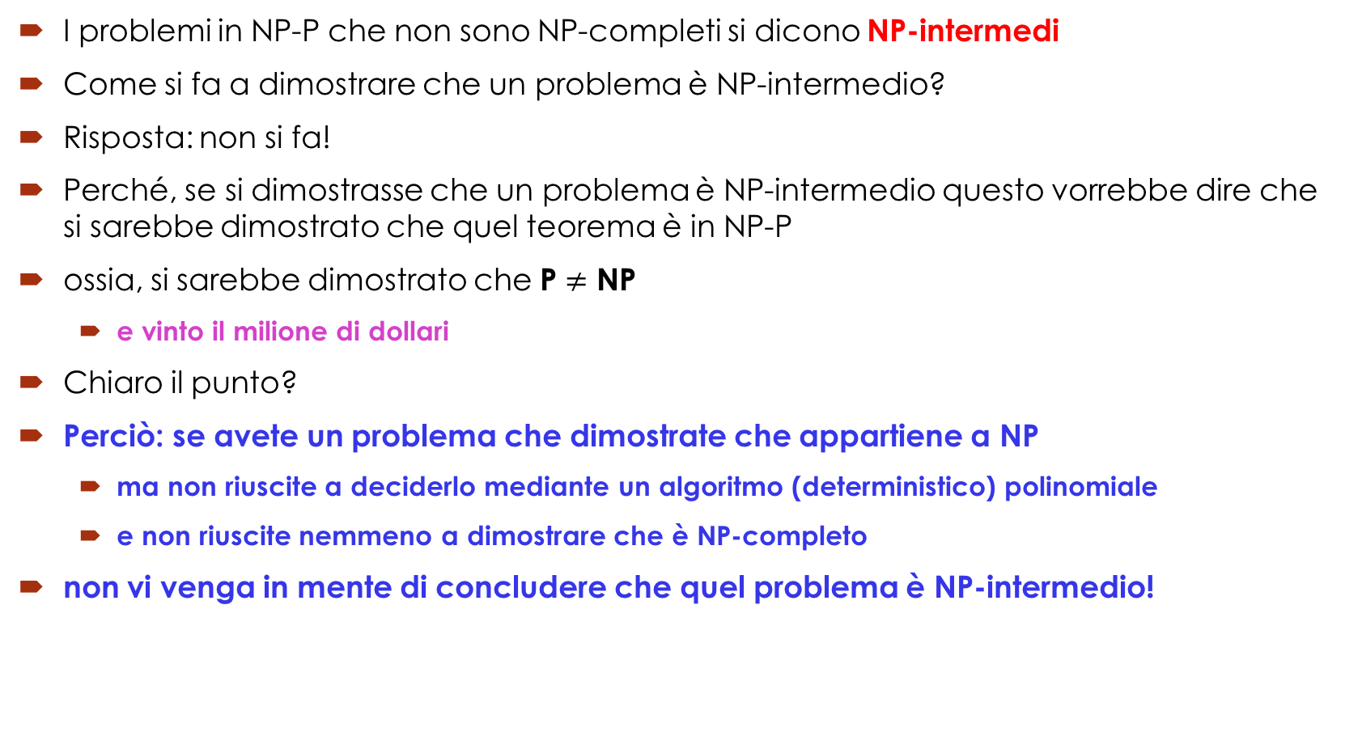
ATTENZIONE!!!!
I problemi in NP-P che non sono NP-completi si dicono NP-intermedi
Come si fa a dimostrare che un problema è NP-intermedio?
Risposta: non si fa!
Perché, se si dimostrasse che un problema è NP-intermedio questo vorrebbe dire che si sarebbe dimostrato che quel teorema è in NP-P
ossia, si sarebbe dimostrato che P $≠$ NP
  e vinto il milione di dollari
Chiaro il punto?
Perciò: se avete un problema che dimostrate che appartiene a NP
  ma non riuscite a deciderlo mediante un algoritmo (deterministico) polinomiale
  e non riuscite nemmeno a dimostrare che è NP-completo
non vi venga in mente di concludere che quel problema è NP-intermedio!

Slide 22
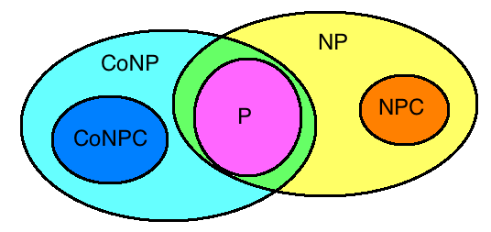
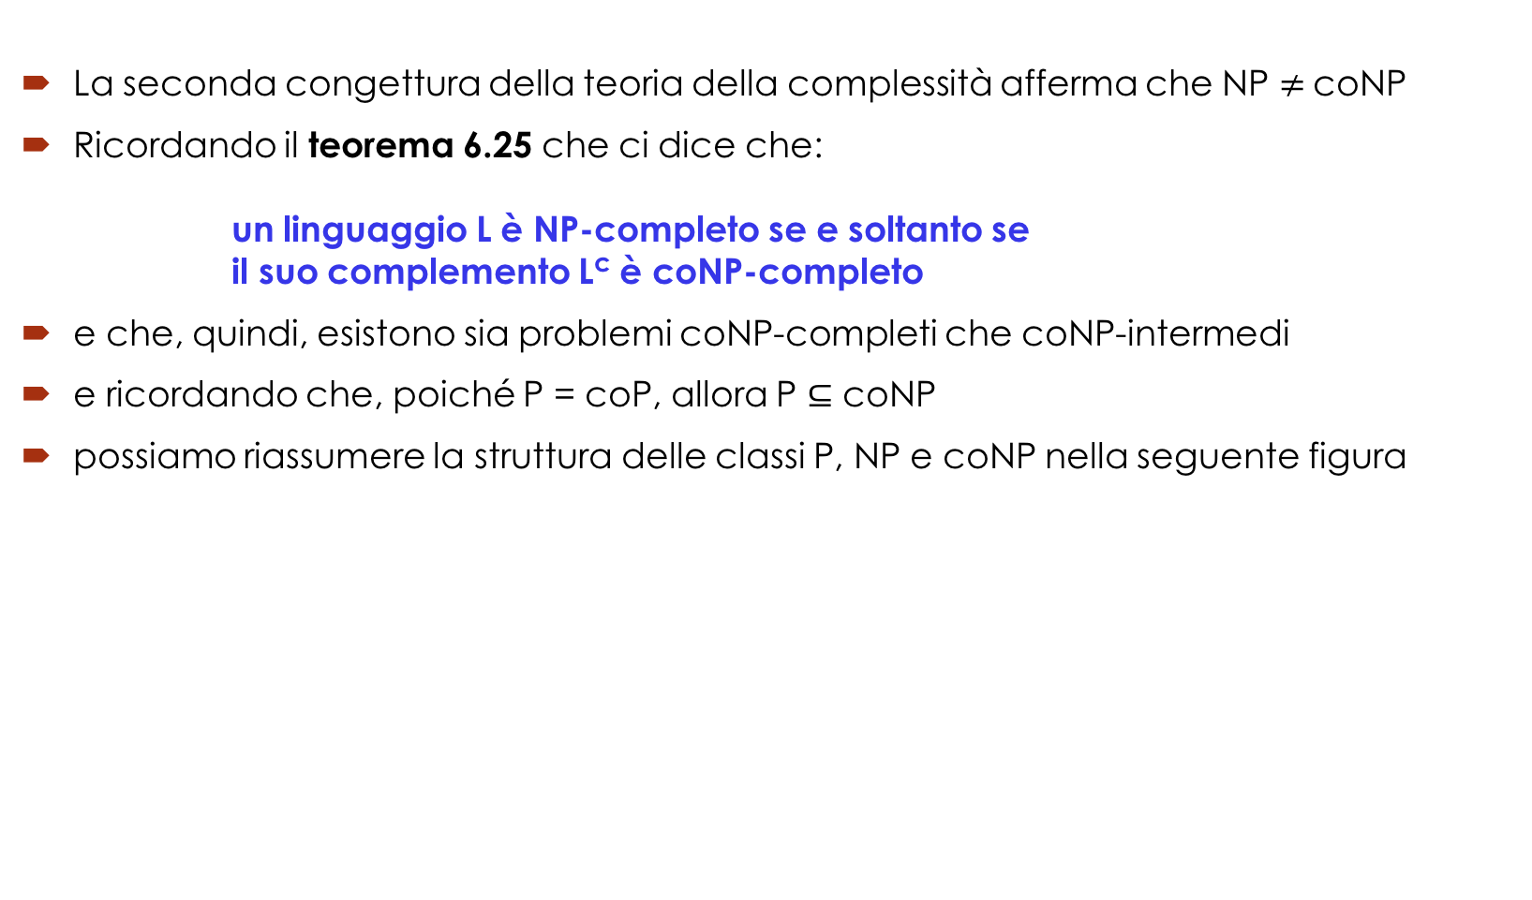
La struttura di NP e coNP
  La seconda congettura della teoria della complessità afferma che NP $≠$coNP
Ricordando il teorema 6.25 che ci dice che: un linguaggio L è NP-completo se e soltanto se il suo complemento L^{c} è coNP-completo
e che, quindi, esistono sia problemi coNP-completi che coNP-intermedi
e ricordando che, poiché P = coP, allora P $⊆$ coNP
possiamo riassumere la struttura delle classi P, NP e coNP nella seguente figura

